Slide 1
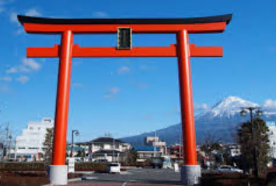

Slide 2
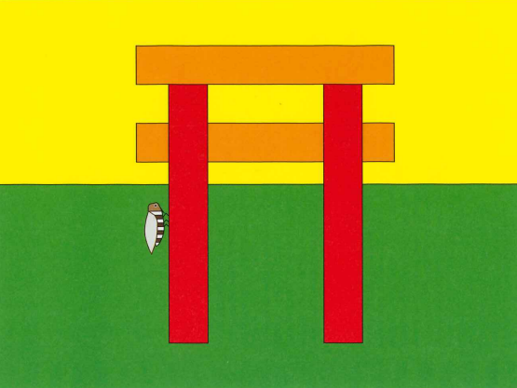
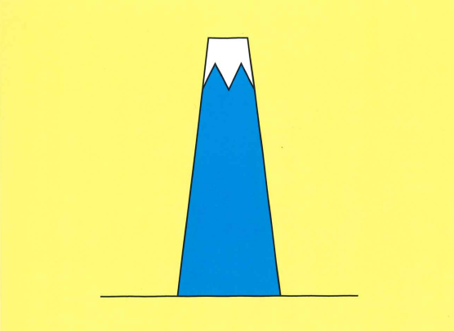
クイズ１
クイズ２
鳥居の縦棒（赤）と横棒（オレン色）のどちらが長いか？
富士山と地面のどちらが長いか？

Slide 3
やじるし
なが
たてぼう
よこぼう
なが
どちらの矢印が長いですか？
縦棒と横棒のどちらが長いですか？
１
１
２
２
フィック錯視

Slide 4
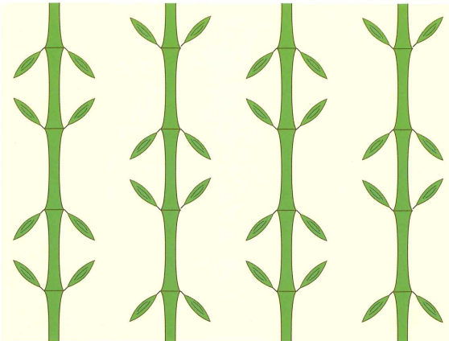
クイズ３
竹の節と節の間隔は同じ？

Slide 5
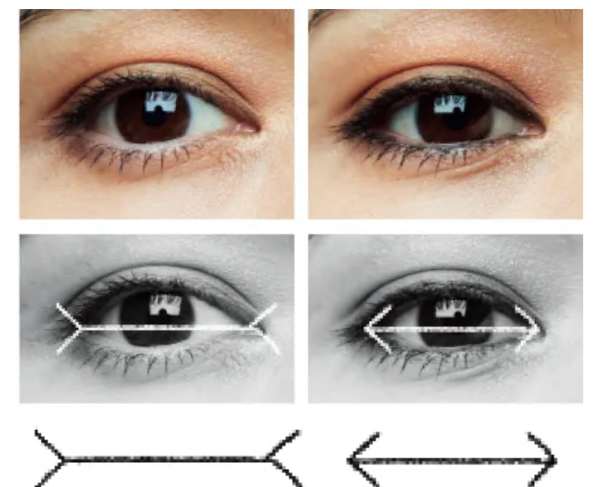
め
どちらの目が大きい？
ミュラー・リヤー錯視

Slide 6
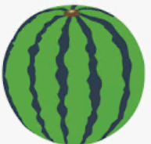
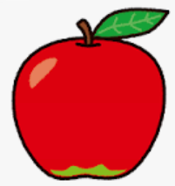
クイズ３
おお
どちらのリンゴが大きいですか？
２
１
エビングハウス錯視

Slide 7
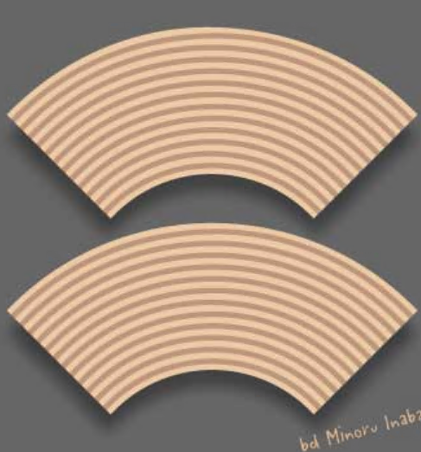
クイズ４
えら
どちらのバームクーヘンを選ぶ？
１
２
ジャストロー錯視

Slide 8
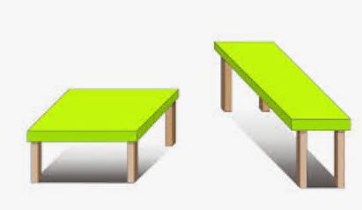
クイズ５
つくえ
めんせき
おお
どちらの机の面積が大きいですか？
２
１
シェパード錯視

Slide 9
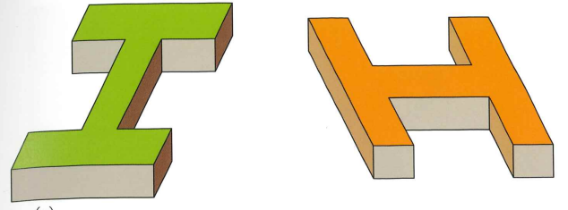

Slide 10
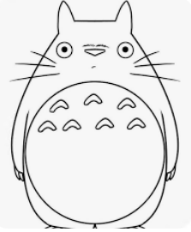
クイズ６
ふと
せ
たか
どちらのトトロが太っていて、どちらが背が高いか？
ヘルムホルツの正方形
１
２

Slide 11
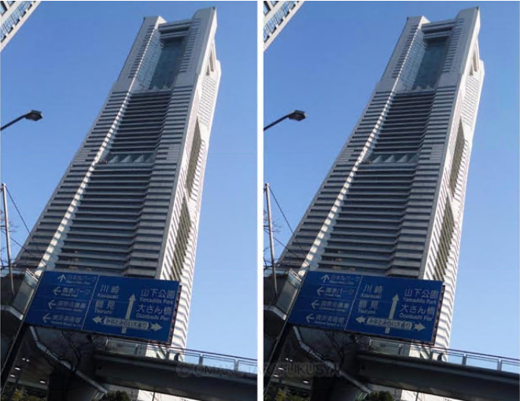
クイズ７
かたむ
どちらのビルが傾いているか？
１
２

Slide 12
クイズ８
ちゅうおう
おび
なにいろ
中央の帯は何色？
１
３
２
４

Slide 13
クイズ９
ほん
ちょくせん
ま
2本の直線は曲がっている？
へリング錯視

Slide 14
日の出
日の入り
へリング錯視

Slide 15
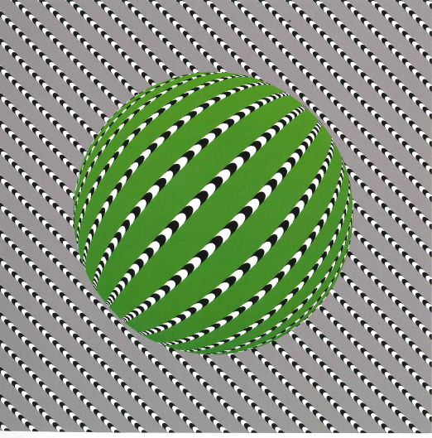
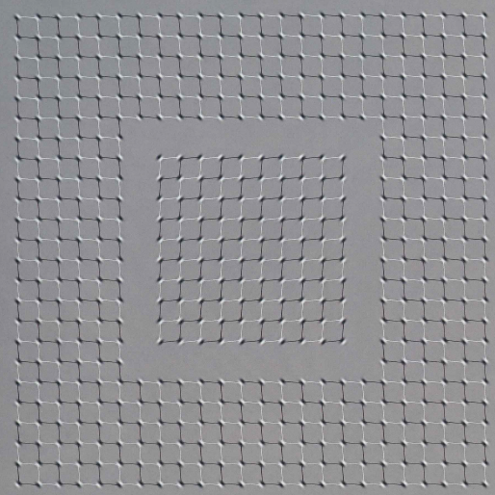
スイカがゆれている？
動いている？
エンボスドリフト錯視

Slide 16
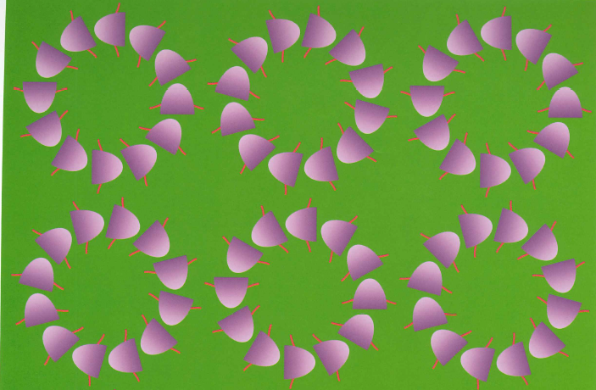
動いている？

Slide 17
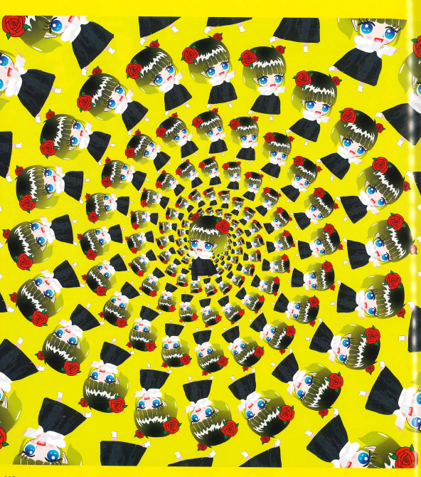
渦をまいている？

Slide 18
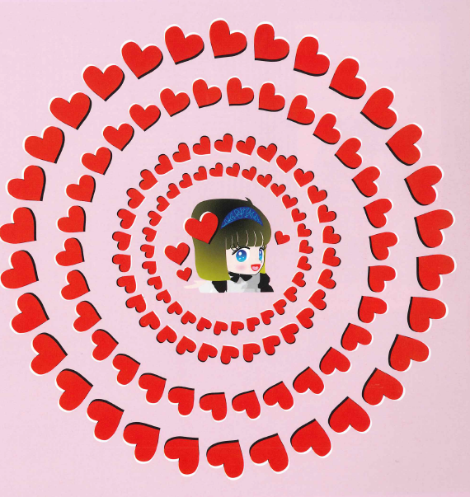
外側のハートの輪が大きくなっている？

Slide 19
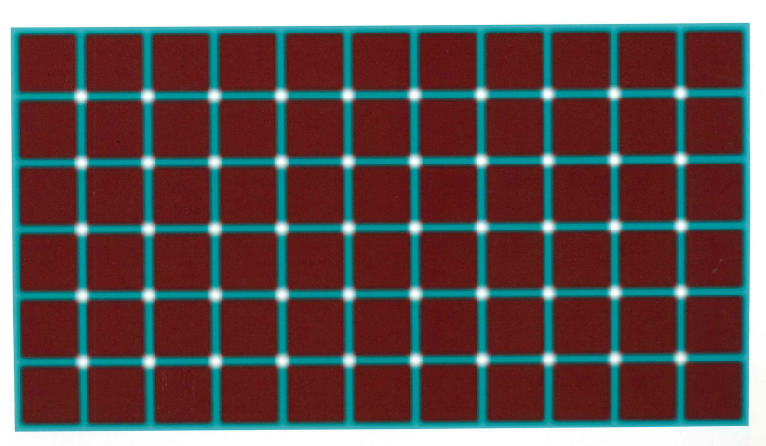
水色の交わっている部分に「●」は見える？
ミントチョコレートの光

